Slide 1

Hrvatsko asfaltersko društvo
Obilježja kolnika koja utječu na otpornost prema klizanju, ispitivanja kojima se ona kvantificira i pripadajući uvjeti kvalitete
Mladen Fistrić
CESTA d.o.o., PULA
Seminar ASFALTNI KOLNICI 2015
Opatija, 05. – 06. 03. 2015.

Slide 2
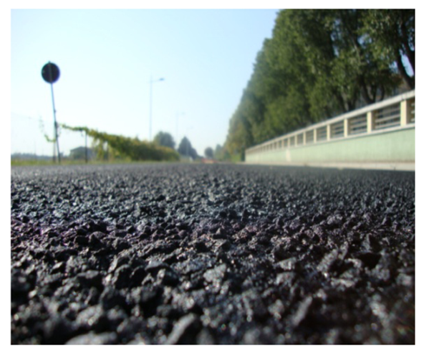
TEKSTURA
Općenito: vizualna i taktilna obilježja neke tvari ili površine nekoga tijela; građa, struktura neke tvorbe
Kod kolnika: neravnine, nepravilnosti na njegovoj površini (hrapavost, grubost, “otvorenost” površine)

Slide 3
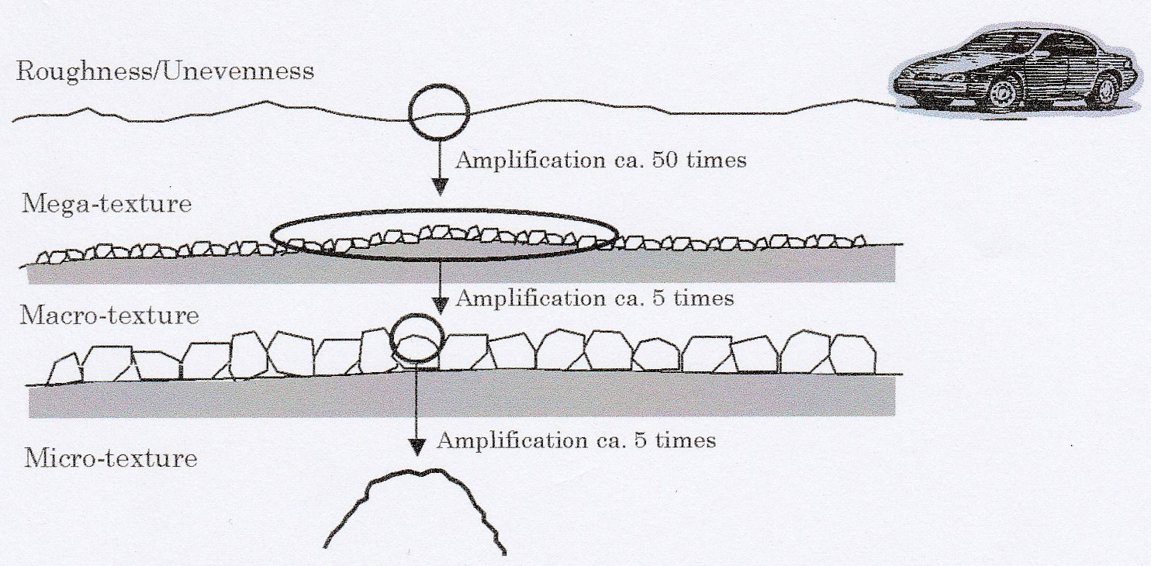
KLASIFIKACIJA TEKSTURA KOLNIKA
Na temelju “valnih duljina” neravnina (PIARC i ISO 13473)
Mikrotekstura
1(5) µm – 0,5 mm
Makrotekstura
0,5 – 50 mm
Megatekstura
50 – 500 mm
Ravnost (roughness/unevenness)
500 mm – 100 (50) m

Slide 4
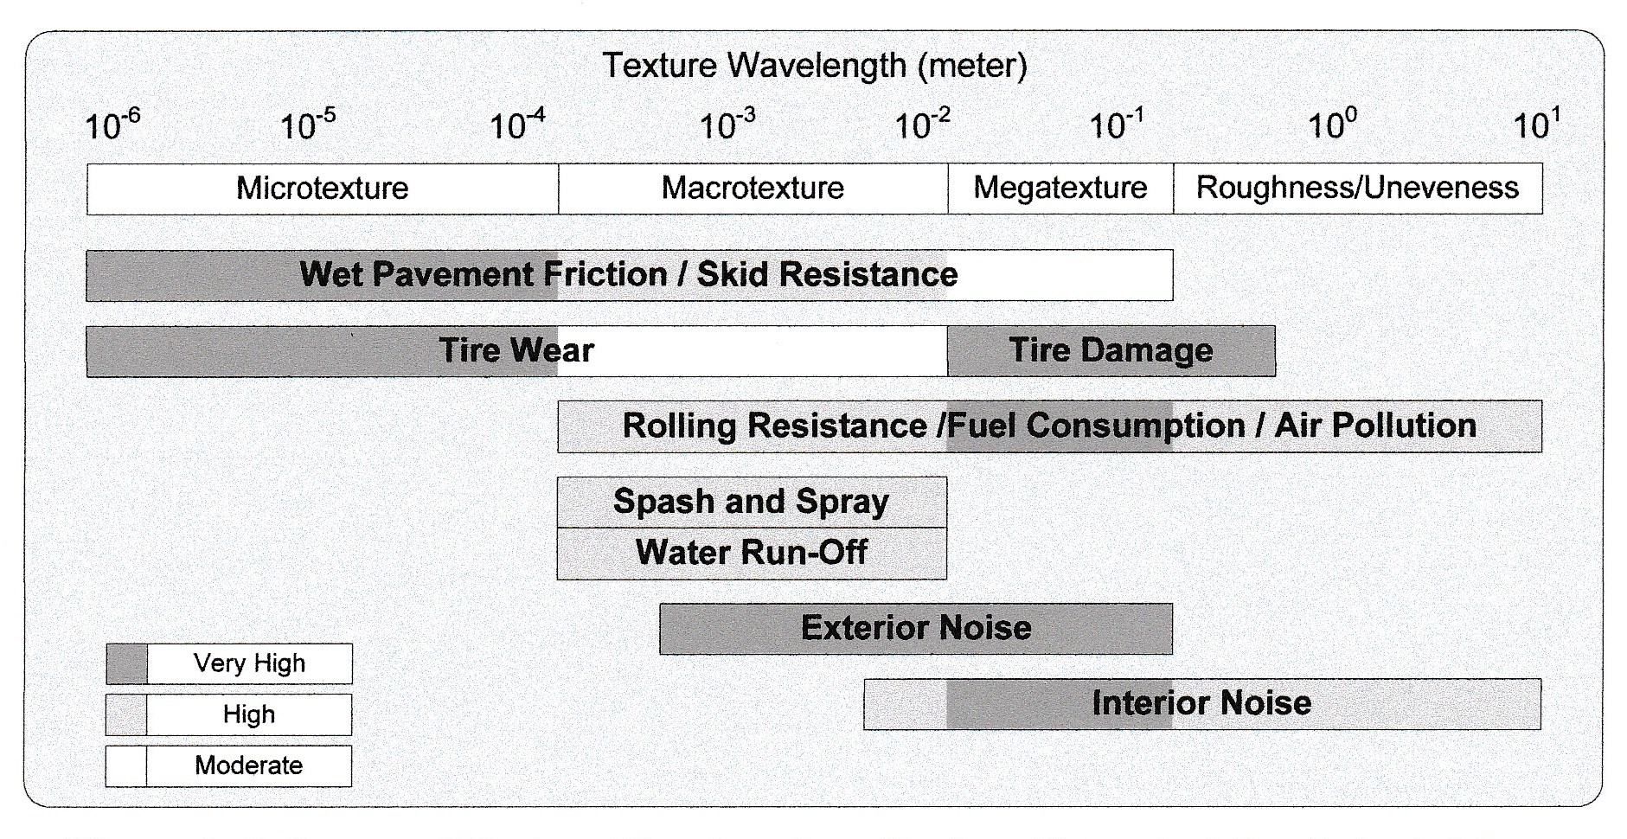
UTJECAJ TIPA TEKSTURE NA FIZIKALNE POJAVE PRI VOŽNJI
Otpornost na klizanje dominantno je uvjetovana mikro i makroteksturom

Slide 5
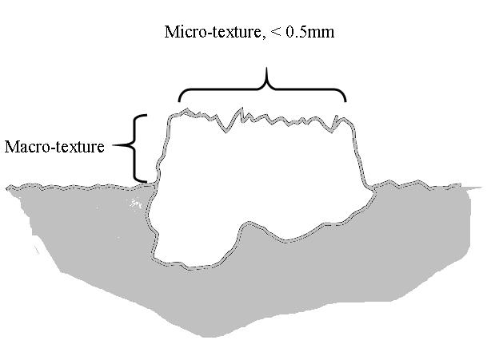
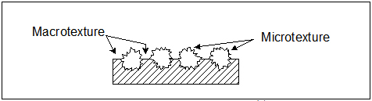
MIKRO I MAKROTEKSTURA
Mikrotekstura – “hrapavost” površine zrna agregata
Makrotekstura – neravnine, udubljenja i izbočenja na površini asfalta

Slide 6
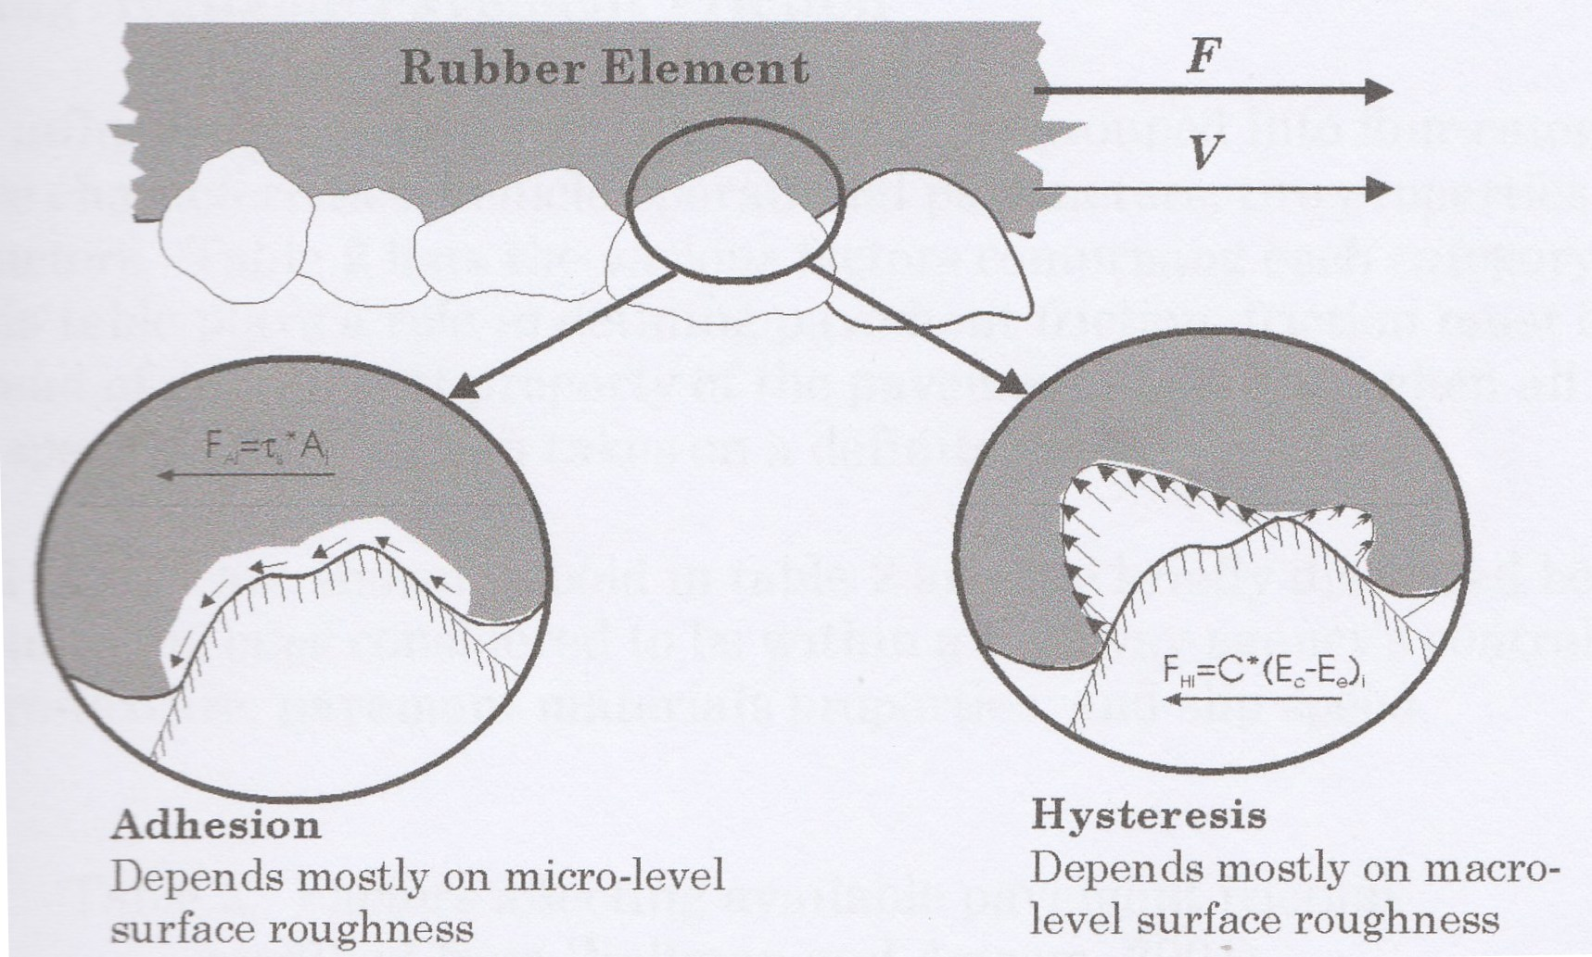
OTPORNOST PREMA KLIZANJU
SILA TRENJA IZMEĐU AUTO-GUME I POVRŠINE KOLNIKA IMA DVIJE GLAVNE KOMPONENTE:
ADHEZIJU gume i površine kolnika
HISTEREZU deformacije gume

Slide 7
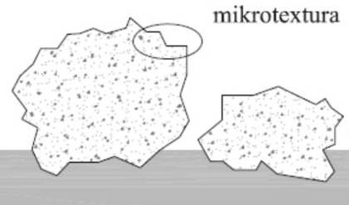
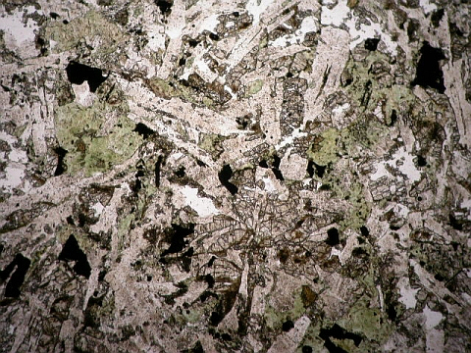
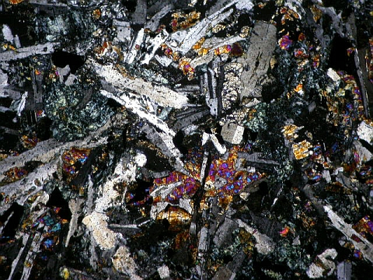
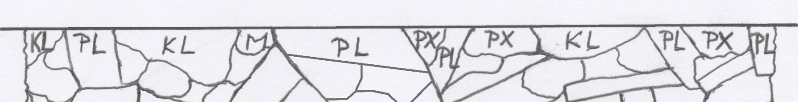
MIKROTEKSTURA
– ovisi o vrsti, veličini, odnosu
veličina i obliku kristala u
kamenu (zrnima agregata)
Dijabaz / Spilit
A B
A B

Slide 8
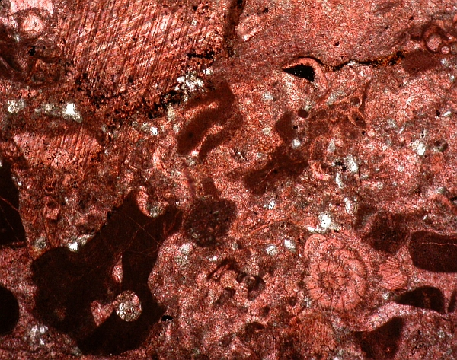
MIKROTEKSTURA
Mohsova relativna skala tvrdoće minerala
Talk 1
Gips 2
Kalcit 3
Fluorit 4
Apatit 5
Ortoklas 6
Kvarc 7
Topaz 8
Korund 9
Dijamant 10 vapnenac

Slide 9
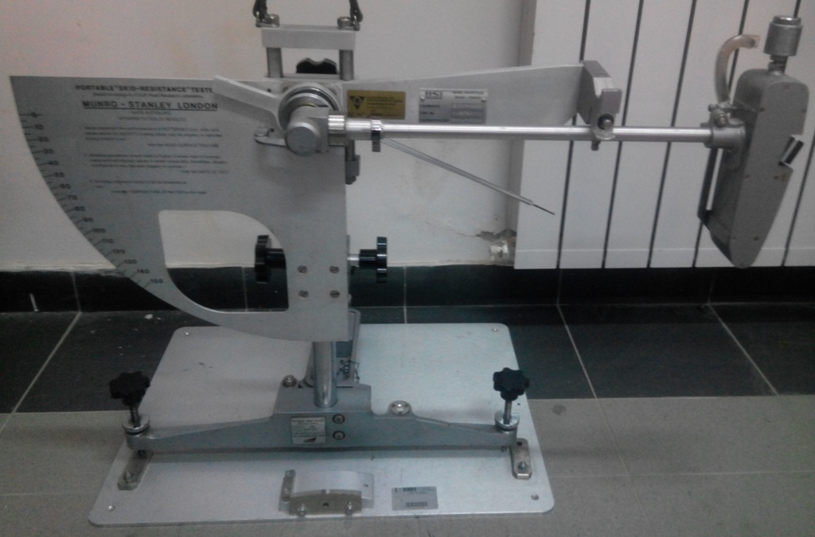
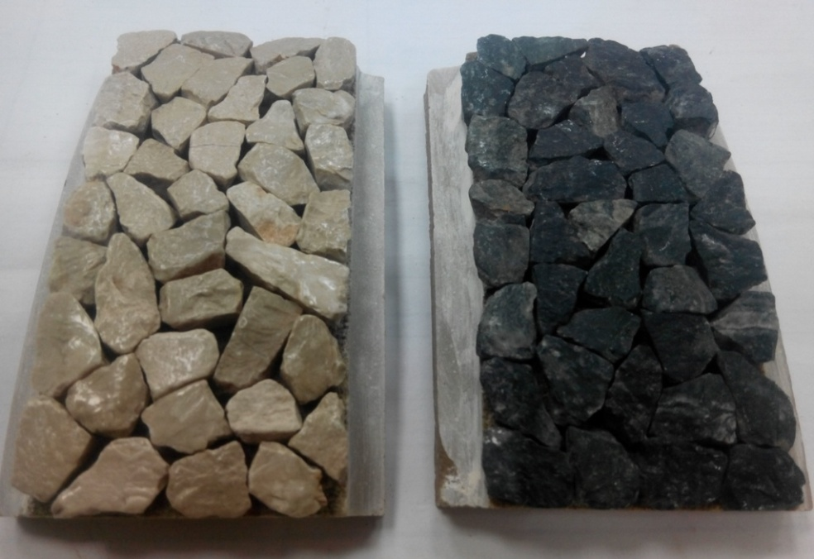
MIKROTEKSTURA
Postojanost povoljne mikroteksture ovisi o otpornosti kamena prema zaglađivanju
Ispitivanje kojim se određuje: PSV
NE: LA, AAV, MDE

Slide 10
MAKROTEKSTURA
Ovisi o sastavu asfaltne mješavine ☺!☺!☺
Najvećem zrnu agregata i udjelu pojedinih veličina zrna (frakcija)
Vrsti agregata (drobljeni, prirodni, industr.)
Udjelu i vrsti bitumena
Udjelu šupljina u asfaltnoj mješavini

Slide 11
MAKROTEKSTURA
Iz nabrojanog proizlazi da ovisi i o:
Vrsti asfaltne mješavine (AC, BBTM, SMA…)
Tipu asfaltne mješavine
(AC11 surf 45/80-65 AG1 M2-E ili AC11 surf 50/70 AG4 M4-E)

Slide 12
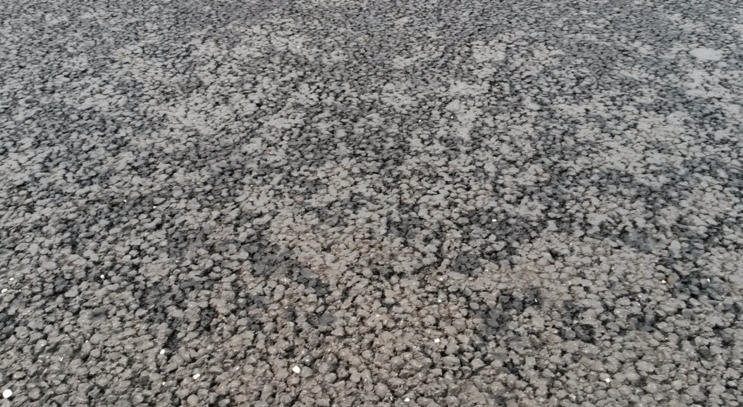
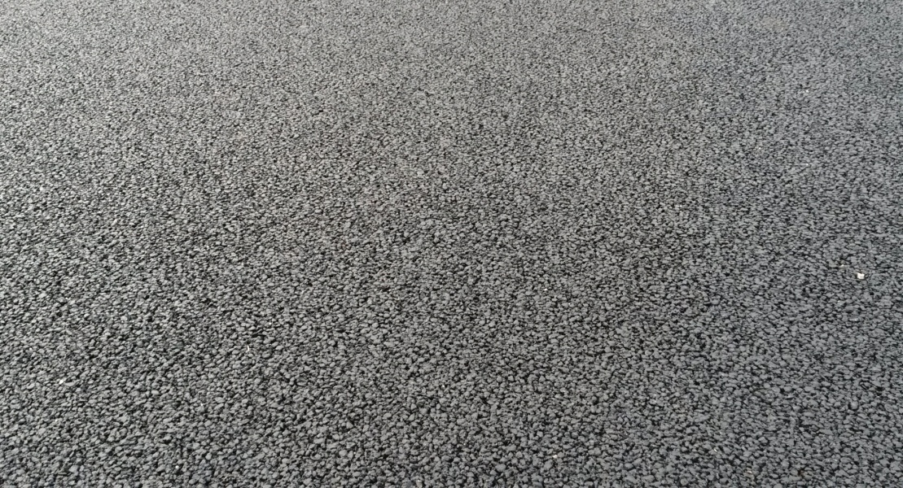

MAKROTEKSTURA
Vrsta asfaltne mješavine
SMA16 45/80-65
BBTM 8B 45/80-65
AC11 surf 50/70

Slide 13
MAKROTEKSTURA
tip asfaltne mješavine
(AC11 surf 45/80-65 AG1 M2-E ili AC11 surf 50/70 AG4 M4-E)
– i unutar istog tipa može biti značajnih razlika

Slide 14
METODE ISPITIVANJA
ISPITIVANJA MIKROTEKSTURE
(nisu primjenjiva kod kolničkih površina)
ISPITIVANJA MAKROTEKSTURE
(MTD-mean texture depth, MPD-mean profile depth)
ISPITIVANJA OTPORNOSTI NA KLIZANJE (koeficijent trenja i/ili razni indeksi trenja)

Slide 15
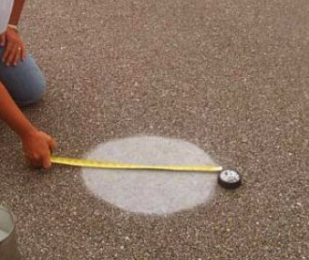
ISPITIVANJA MAKROTEKSTURE
VOLUMETRIJSKA METODA
- HRN EN 13036-1:2010, ASTM E965, ISO 10844
- “sand-patch”, mjeri se promjer “mrlje” pijeska na površini kolnika i izračunava se:
MTD = 4V / ΠD² (mm)
(srednja dubina teksture)

Slide 16
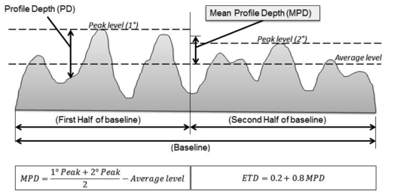
ISPITIVANJA MAKROTEKSTURE
ELECTRO-OPTIC METHOD (EOM)
CIRCULAR TEXTURE METER (CTM)
- “laserske” metode
- mjere udaljenosti od nekog referentnog nivoa do točaka u neravninama površine kolnika i izražavaju rezultat kao MPD (mm)
(srednja dubina
profila)

Slide 17
ISPITIVANJA OTPORNOSTI NA KLIZANJE
STATIČNE (TOČKASTE) METODE
- British Pendulum Tester (SRT)
- Dynamic Friction Tester (DFT)
DINAMIČKE (KONTINUIRANE) METODE
- niz metoda temeljen na mjerenjima ispitnim kotačem tijekom vožnje u različitim režimima kočenja

Slide 18
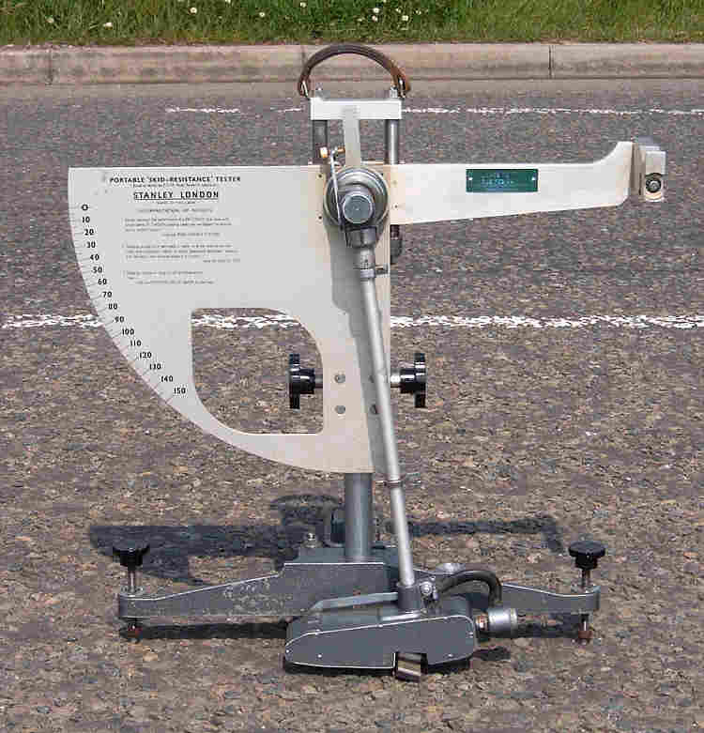
PENDULUM TESTER (SRT)
HRN EN 13036-4:2012 Površinska svojstva cesta i aerodromskih operativnih površina – Metode ispitivanja – 4. dio: Metoda mjerenja otpornosti površine na klizanje: Ispitivanje klatnom
Gumeni klizač na klatnu
određenih dimenzija i
mase

Slide 19
DYNAMIC FRICTION TESTER
Disk s tri gumena klizača, vrti se različitim brzinama i mjeri koeficijent trenja
- ASTM E1911

Slide 20
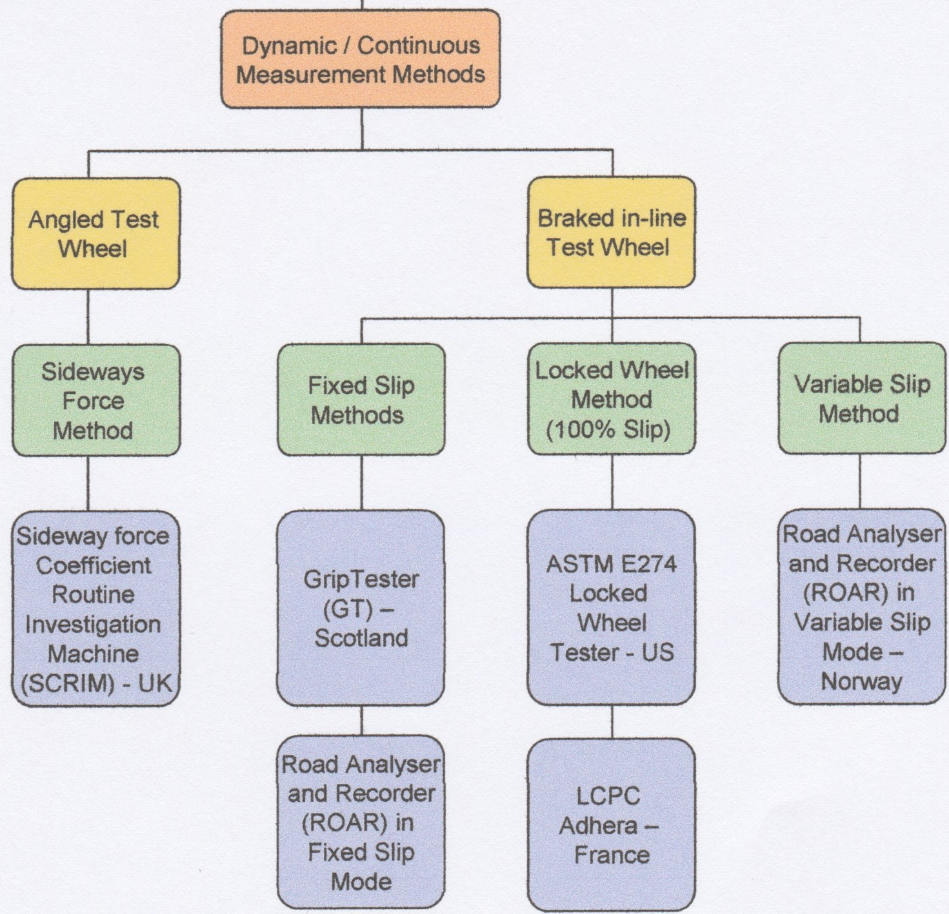
DINAMIČKE METODE
Četiri režima kočenja (uvjeta ispitivanja)
- mjerenje bočnih
sila/koef. (sideways
force methods)
- stalni omjer uzd.
proklizavanja
(fixed slip methods)
- uzd.blokirani kotač
(locked wheel m.)
- uzd.kontrolirano
klizanje (variable slip m.)

Slide 21
DINAMIČKE METODE
Grip tester ®
mjerenje koef. bočne sile (SFCS): SCRIM®

Slide 22
DINAMIČKE METODE
Ispitne norme iz niza CEN/TS 15901 (1-15) Površinska svojstva cesta i aerodromskih površina
U RH prihvaćene:
HRS CEN/TS 15901-6:2009 Postupak za određivanje otpornosti na klizanje površine kolnika mjerenjem koeficijenta bočne sile (SFCS): SCRIM®
HRS CEN/TS 15901-7:2009 Postupak za određivanje otpornosti na klizanje površine kolnika uporabom uređaja sa stalnim omjerom uzdužnog proklizavanja (LFCG): Grip Tester®

Slide 23
DINAMIČKE METODE
HRS CEN/TS 15901-11:2011 Postupak za određivanje otpornosti na klizanje površine kolnika uporabom uređaja s uzdužno blokiranim kotačem (LFCSR): SRM
HRS CEN/TS 15901-12:2011 Postupak za određivanje otpornosti na klizanje površine kolnika uporabom uređaja s uzdužno kontroliranim klizanjem: BV 11 i Saab friction tester (SFT)
HRS CEN/TS 15901-13:2011 Postupak za određivanje otpornosti na klizanje površine kolnika mjerenjem koeficijenta bočnog trenja (SFCO): Odoliograph

Slide 24
DINAMIČKE METODE
HRS CEN/TS 13036-2:2011 Površinska svojstva cesta i aerodromskih operativnih površina – Metode ispitivanja – 2. dio: Ocjenjivanje otpornosti na klizanje površine kolnika uporabom dinamičkih mjernih sustava
S …… (slip speed) brzina proklizavanja (km/h)
S = v-v_{P} v … brzina vozila (km/h)
v_{P}… obodna brz.g. (km/h)
SR .… (slip ratio) omjer proklizavanja
SR = (v-v_{P})/v = S/v

Slide 25
DINAMIČKE METODE
HRS CEN/TS 13036-2:2011
SKID RESISTANCE INDEX
SRI = B x F x e^{(S-30)/S0}
S₀=a x MPD^{b}… parametar (koeficijent) brzine ovisan o makrosteksturi ispitivane površine
a, B, b ………. parametri dobiveni kalibracijom korištenog uređaja
F ……………… izmjereni koeficijent trenja
S ……………… brzina proklizavanja (km/h)
S=v-v_{P} S=v x SR

Slide 26
DINAMIČKE METODE
SKID RESISTANCE INDEX
SRI = B x F x e^{(S-30)/S0} S₀ = a x MPD^{b}
MPD = (5 x MTD -1)/4 za MTD>0,2
MPD=0 za MTD<0,2
Postoji i IFI (International Friction Indeks) razvijen od PIARC-a na temelju istraživanja od 1992-1995 i usvojen ka standard ASTM E1960-98

Slide 27
TEKSTURA I BRZINA
Utjecaj mikro i makroteksture na koefic. trenja pri različitim brzinama

Slide 28
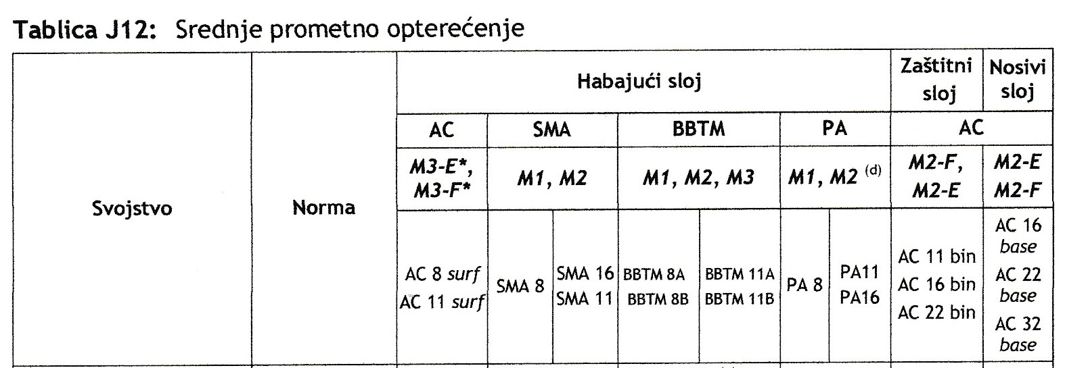
ZAHTJEVI U “RAZRADI…”

Slide 29
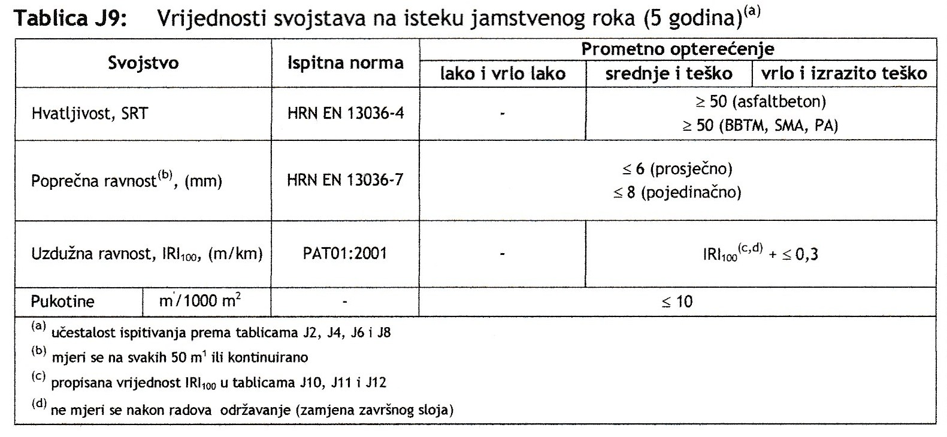
ZAHTJEVI U “RAZRADI…”

